Slide 1
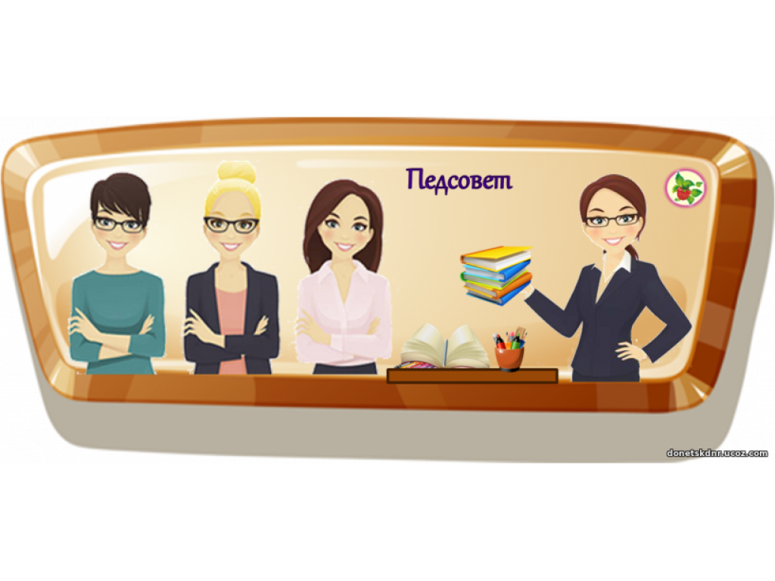

Slide 2
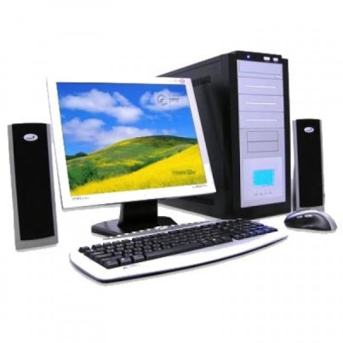
Совершенствование профессионального мастерства педагогов в области взаимодействия с семьями воспитанников через создание единого информационного пространства ДОУ.
Подготовила: Филатова Юлия Юрьевна

Slide 3
Человек образованный — тот, кто знает, где найти то, чего он не знает
Георг Зиммель
Форма проведения:
Цель: Совершенствование работы взаимодействию с родителями через создания единого информационного пространства ДОУ.
Задачи:
1.Проанализировать процесс взаимодействия воспитателей с родителями через создание единого информационного пространства ДОУ.
2.Совершенствовать систему работы ДОУ по взаимодействию с семьями детей.

Slide 4
Повестка дня.
1.Вступительное слово заведующий ДОУ.
2.Разминка с педагогами.(старший воспитатель)
3.Презентации педагогов по работе «Взаимодействие с семьями воспитанников через создание единого информационного пространства ДОУ.
4.Итоги тематического контроля (краткая справка)
5. Педагогический тренинг "Оценка уровня коммуникабельности педагога с родителями". (педагог – психолог.)
6. Решение педагогического совета.
7.Разное. Выступление педагога – психолога по итогам работы по недели психологии. Подвести итоги смотра-конкурса «Лучший уголок уединения», сообщения темы второй годовой задачи

Slide 5

Разминка с педагогами.
«Желаю вам…»
Цель: развивать умение доброжелательно общаться с родителями.
Инструкция: сделать комплемент сидящему рядом педагогу , выступающему в роли одного из родителей вашей группы. Лучший комплемент – похвала успехов их ребёнка.
Вопросы после упражнения.
1.Что вы чувствовали ,высказывая свои пожелания?
2. Удалось ли вам высказать комплемент , обращаясь именно к родителю , а не к коллеге по работе.

Slide 6

Презентации педагогов по работе «Взаимодействие с семьями воспитанников через создание единого информационного пространства ДОУ.

Slide 7
Итоги тематического контроля (краткая справка)
Цель: Совершенствование работы по взаимодействия с семьями воспитанников через создание единого информационного пространства ДОУ.
Задачи:
1.Определение положительного опыта реализации единого информационного пространства ДОУ в взаимодействии с родителями.
2.Наметить перспективы дальнейшей работы педагогического коллектива по совершенствованию реализации единого информационного пространства ДОУ в взаимодействии с родителями .
Основные формы и методы работы:
1. Оценка профессиональных умений воспитателя
2. Планирование воспитательно -образовательной работы
3. Оценка форм взаимодействия с родителями
Сроки контроля:
Основание для контроля: выполнение задачи годового плана на 2022-2023 уч/год.

Slide 8
Проверки подлежало:
- Оценка профессионального мастерства воспитателя (знания педагогом контингента родителей своих групп; владение методами и приёмами работы с семьёй; разнообразие форм взаимодействия с родителями используемые педагогами.)
- Планирование работы. (Проверка планирования работы по взаимодействию с семьёй).
С целью реализации годовой задачи по эффективному взаимодействию педагогов с семьями воспитанников через создание единого информационного пространства ДОУ проведена следующая методическая работа с кадрами: смотр уголков для родителей «Для Вас, родители»; презентации опыта работы «Взаимодействия с семьями воспитанников через создание единого информационного пространства ДОУ»
Педагоги знают программные задачи по данному разделу. Но не все могут создавать и вести персональные сайты педагогов .В системе обновляются информационные уголки для родителей. Не во всех группах имеются стенды для размещения информации для родителей. Также информация не во всех возрастных группах выставляются по темам недели и информация для родителей не вовремя меняется. Педагоги строят занятие с учетом наблюдений, прочитанных книг, изученных художественных альбомов, иллюстраций, с опорой на все, что может помочь в поисках творческого разнообразия решений. Почти все педагоги стараются использовать разные методы и подходы к организации ОД, включают игровые моменты и ситуации. Но мало внимания уделяют анализу детских работ.

Slide 9
Рекомендации.
При организации групповых родительских собраний использовать мультимидийное оборудование.
Разнообразить формы с родителями.
Педагогам всех возрастных групп опубликовывать правильную информацию в родительские чаты такие как ( меню, темы занятий прикреплять фото со своих рядовых занятий ) , так же научиться вести правильно свой персональный сайт .
Всем педагогам продолжить углубление знаний в теоретических вопросах.
Планирование работы с детьми. В календарных планах воспитателей планируются беседы и мероприятия по теме «Безопасный интернет», «Интернет и ребёнок» Все воспитатели прописывают программное содержание мероприятий.
Планируется индивидуальная работа с детьми, беседы по различным темам, нблюдения, дидактические, театрализованные, сюжетно-ролевые игры, самостоятельная деятельность детей.
Планируется работа с родителями. Воспитатели организуют выставки рисунков, поделок, в которых принимают участие родители с детьми. Привлекают родителей к участию в конкурсах рисунков. Проводят индивидуальные консультации. В группах оформлены уголки для родителей.

Slide 10

Педагогический тренинг
"Оценка уровня коммуникабельности педагога с родителями»
(педагог – психолог.)

Slide 11
Решение педагогического совета.
Принять результаты тематического контроля « Совершенствование профессионального мастерства педагогов в области взаимодействия с семьями воспитанников через создание единого информационного пространства ДОУ» и сроки по выполнению замечаний и рекомендаций по его итогам.
2. Включать в работу по взаимодействию с семьями воспитанников через создание единого информационного пространства ДОУ
3. Размещать информацию в родительских уголках по данной теме.

Slide 12
Спасибо за внимание!

